Slide 1
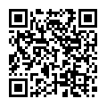
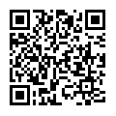
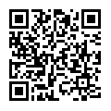
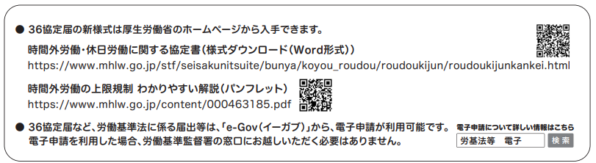


３６協定の様式が変更になりました！
（※令和６年４月１日以降はこれまでの様式では受理されません。）
■時間外労働及び休日労働に関する協定書
書式
＋
■様式第９号の３の４
書式
対 象：時間外労働の原則的上限である月４５時間・年３６０時間以内とする場合
оｒ
■様式第９号の３の５
書式
対 象：時間外労働を月４５時間・年３６０時間超とする場合
™
秋田県貨物自動車運送適正化事業実施機関

